Slide 1
金坛区常胜小学2019年秋学期
休业式

Slide 2
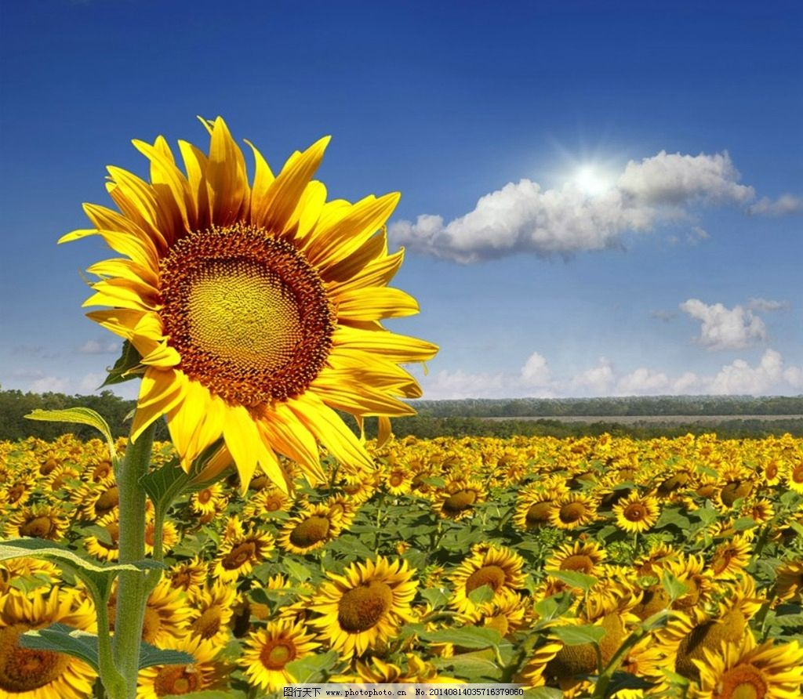
收获的一学期

Slide 3
2019年秋学期“五彩少年”表彰名单
一（1）班 蒋梓涵 李妙彤 李韦彤 王子豪 张云皓
一（2）班 黄子琪 王承泽 孙瀚文 汤俊安 赵立淇
一（3）班 方馨怡 许思诚 葛宇浩 张诗涵 陆宇涵
一（4）班 陆博瀚 周栩熠 周若曦 狄欣莹 杨遇冯
一（5）班 虞舜清 翟弘毅 吴若尘 沈昀辰 李茜儿
二（1）班 何子骞 袁一然 朱雪菲 韦瑾萱 贺钦辰
二（2）班 刘念 朱紫昀 王浩宇 赵盈淇 严艺萱
二（3）班 杨子萱 于云涛 耿炜皓 王星睿 叶菲
二（4）班 于金叶 叶杨瑞 滕宇轩 赵熙哲 徐心蕾
二（5）班 沈悠然 李铭轩 周夏末 邹佳怡 夏玉霖

Slide 4
2019年秋学期“五彩少年”表彰名单
三（1）班 曹熙溹 秦语涵 陈佳琪 谢雨彤 陈铭扬
三（2）班 韩昕妤 陈雅彤 邓茜文 祁岩熙 朱沁萍
三（3）班 陈虞泽 张羽桐 李岬璇 瞿雨寒 顾纯溪
三（4）班 杨琳歆 钱景天 邹定明 马宇优 张梓涵
三（5）班 尹子沐 袁东旭 陈梦琪 徐诗绮 冯浩源
四（1）班 赵优璇 李佳岭 赵可馨 林佳丽 孙其然
四（2）班 杜雨蔓 汤謾朵 施皓文 王梦璇 王可馨
四（3）班 袁冶 余昕悦 胡鑫瑞 蔡佳琪 杨靖瑶
四（4）班 唐馨 张泽文 李乐佳 曹敏怡 李文皓

Slide 5
2019年秋学期“五彩少年”表彰名单
五（1）班 季子轩 唐熙雯 陈昊宇 王子晔 马自豪
五（2）班 丁诗玥 江瑞欣 戴若涵 张林 王媛媛
五（3）班 王璐瑶 王茹燕 高欣妍 赵语晨 严诗琦
五（4）班 张乐晨 戴雪纯 徐馨怡 谢卿 王雨婷 唐煜宸
五（5）班 翟乐颖 周润泽 陈鑫 谢小安 宋胤如
六（1）班 刘宇萱 王家琪 魏桓玉 郑文源 朱嘉毅 崔佳棋
六（2）班 徐朱灏 叶凌轩 曹馨月 徐梦瑶 王昱恩 包嘉康
六（3）班 周昱伽 周若曦 王子童 杨玉敏 柯子吟 潘嘉程
六（4）班 左子莹 徐振华 董羽洁 王天翼 陈龙 武一一
六（5）班 金兴宇 庄昊磊 薛亦璟 王彥祖 张岩 蒋志贤

Slide 6
2019年秋学期学生校外获奖表彰
英语：
五1班在区小学英语五年级整班朗诵比赛中， 获一等奖。
作文：
四3班胡鑫瑞在金坛区小学生作文竞赛中获中年级组一等奖；常州市一等奖。
六1班刘宇萱在金坛区小学生作文竞赛中获高年级组一等奖；常州市二等奖。

Slide 7
2019年秋学期学生校外获奖表彰
美术：
六5班薛亦璟在常州市“第五届儿童消防绘画作文大赛”中获三等奖。
六5班梁意在“常州名片”青少年手绘明信片设计赛中获二等奖。
二5班沈悠然在第二届“童真里的色彩”江苏省儿童画创作大赛中获三等奖。
六4班左子莹在第二届“童真里的色彩”江苏省儿童画创作大赛中获三等奖。

Slide 8
2019年秋学期学生校外获奖表彰
26届省青少年科技模型大赛电子工程师竞赛项目（常州）赛区，获小学组一等奖：
六1班王家琪 潘亭君 朱嘉毅 六3班沈梦涵 六5班徐硕 蒋志贤
五1班周彦洁 季子轩 陈昊宇 童心
五2班蒋智欢 五4班丁吾杰

Slide 9
2019年秋学期学生校外获奖表彰
2019年江苏省金钥匙竞赛决赛
六5班蒋志贤获特等奖，
六5班庄昊磊获一等奖，
六1班王家琪、曹阳获二等奖，
六3班沈梦涵获三等奖。

Slide 10
“缤纷冬日”寒假生活

Slide 11
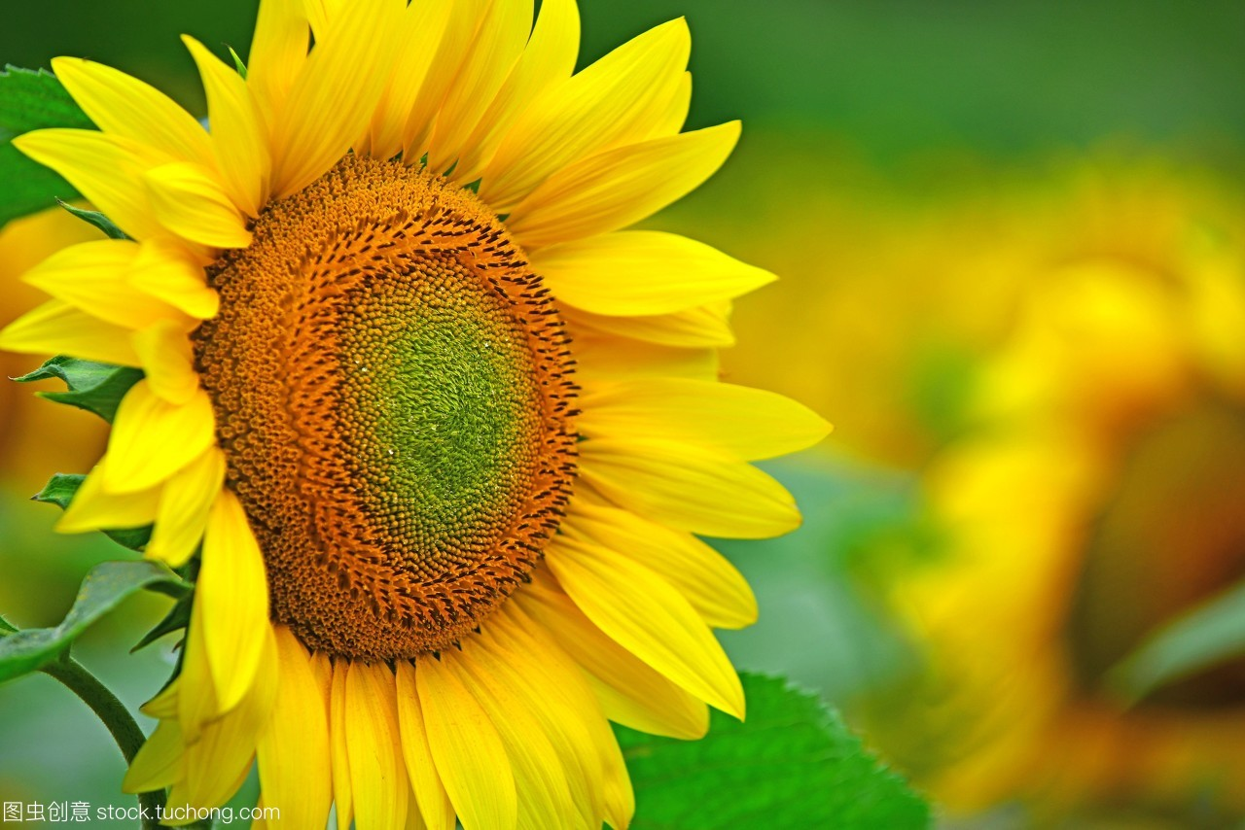
安全法制讲座
金坛区检察院 王珏

Slide 12
加强防范意识
远离网络“陷阱”
——金坛检察院法治宣传系列活动

